Slide 1
Ciclo político presupuestario y la infraestructura deportiva a nivel local en Chile
12 Encuentro de la Sociedad Chilena de Políticas Públicas
Jorge Fontecilla Contreras, Mg. en Políticas Públicas UDP.
Daniel Duclos – Bastías, PhD. en Educación Física y Deportes U. de Valencia.
Marcelo Bernal Terán, Mg. en Gerencia y Políticas Públicas Usach.

Slide 2
Tópicos
Introducción.
Referencias teóricas y aspectos institucionales.
Método.
Resultados.
Conclusiones.
Bibliografía.

Slide 3
Introducción
El objetivo de la investigación es indagar la existencia de ciclo político presupuestario (CPP) entre los gobiernos regionales chilenos que, han transferido recursos para las inversiones en infraestructura deportiva a los municipios del país.
Para explorar estas relaciones, se toman como referencia los estudios acerca de CPP, que describen la injerencia de las autoridades políticas en las variables macroeconómicas y de política fiscal para influir en el electorado.
Se consideraron estudios en la composición del gasto público, donde se observan mayores niveles de gasto en transferencias y en infraestructura en países como Portugal, México, Colombia y Chile.
La significancia de la investigación radica en que no existe evidencia de la aplicación de enfoques de CPP al sector deportes. Por tanto, contribuye a comprender que, en la dimensión de infraestructura, el deporte no está exento de este fenómeno. En este sentido, el alcance de esta investigación es considerado como exploratorio.

Slide 4
Referencias teóricas y marco institucional
Con Nordhaus (1975), comienzan los estudios de CPP con un enfoque oportunista. Las autoridades políticas buscan influir en la tasa de desempleo, a través de determinadas políticas fiscales, y en las preferencias de los agentes para obtener el apoyo electoral hacia el gobernante.
Rogoff y Sibert (1988), Persson y Tabellini (1990) Rogoff (1990), señalan que existen diferencias en los partidos para alcanzar metas económicas y el electorado vota por el que ve como más eficiente. Esta eficiencia se traduce en reducción de los impuestos y/o aumento en el gasto público en bienes visibles que afecten la demanda agregada antes de las elecciones.
Acuña, Carrasco, Carrasco y Cazor (2017), Corvalán, Cox y Osorio (2018), Lara y Toro (2018), Livert, Gainza y Acuña (2019), indican la presencia de CPP en las elecciones municipales en Chile y además, establecen preferencias en la transferencia de recursos desde el gobierno central a los alcaldes que son de la misma coalición política.
Marco institucional
Proceso presupuestario
Coaliciones políticas
Infraestructura deportiva

Slide 5
Método
Se realizaron solicitudes de acceso a la información pública a todos los gobiernos regionales para construir un panel de datos con 1.288 observaciones para un total de comunas 217.
Se definieron las variables Inversiones en Infraestructura Deportiva (IID), variable Inversiones en Infraestructura Deportiva per cápita (IID_percapita) y logaritmo de IID_percapita (logiid_percapita). También, las variables políticas dummy a) municipales; b) presidenciales; c) alineación y d) mun_alineación. Por último, se agregaron las variables de logaritmo de población comunal (logpoblacion) y pobreza comunal, en base a datos del INE y Casen respectivamente.
Se utilizó el siguiente modelo en el panel de datos para evidenciar formalmente la presencia de ciclo político presupuestario:
T_{it} = β1 (municipales)_{t} + β2 (presidenciales)_{t} + γx_{it} + f(t) + δ_{i} + ε_{it}
Para la estimación del modelo de utilizó MCO, con efecto fijo y estimación polinomial de cuarto grado.

Slide 6
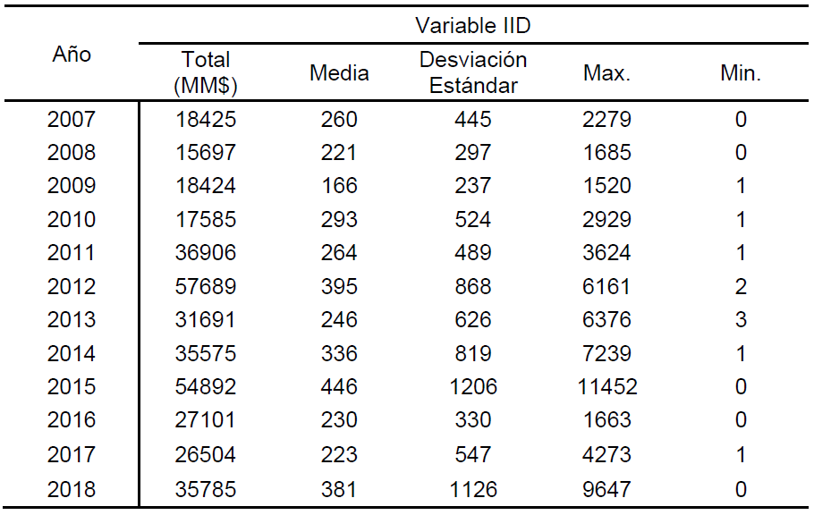
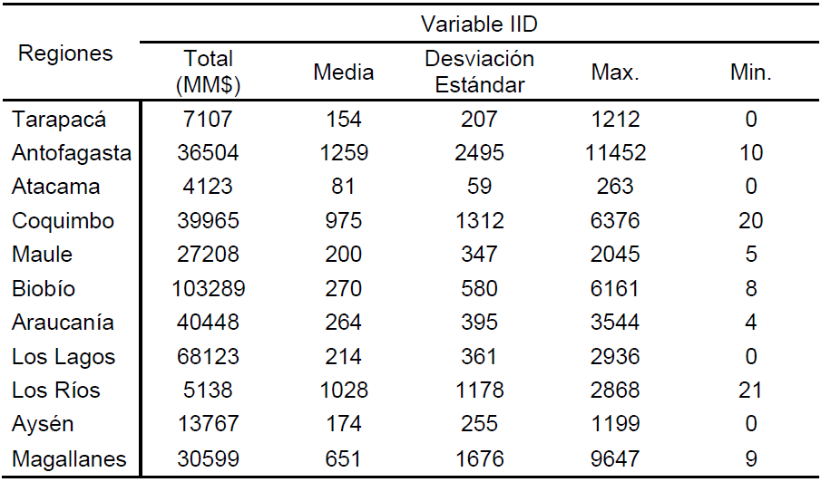
Resultados
Tabla 1 y 2: Estadísticos descriptivos de la variable inversión en infraestructura deportiva, por años y regiones.
A nivel de estadísticos descriptivos, se aprecia que los años 2011, 2012 y 2015 fueron los que tuvieron mayores montos inversiones destinados a los municipios.
La sumatoria de las inversiones se concentró en las regiones con mayor población como la del Biobío, Los Lagos y Araucanía.

Slide 7
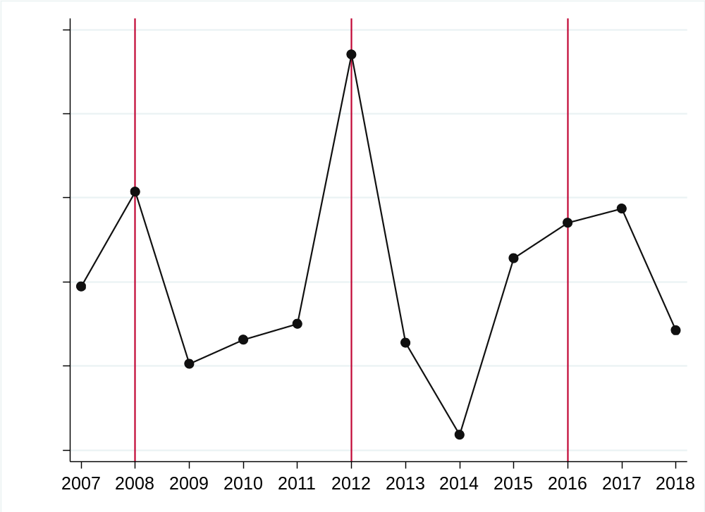
Resultados
En las elecciones municipales de los años 2008 y 2012 las desviaciones de las inversiones en infraestructura deportiva son significativamente mayores, el aumento aproximado es de 21% y del 55% respectivamente.
El año 2016 también presenta aumentos en torno al 16%, pero no se considera lo suficientemente significativo como las elecciones municipales anteriores, pues en la elección presidencial del año siguiente se percibe un aumento aproximado del 19%.
Figura: Variación porcentual de las inversiones en infraestructura deportiva per cápita entre 2007 – 2018.

Slide 8
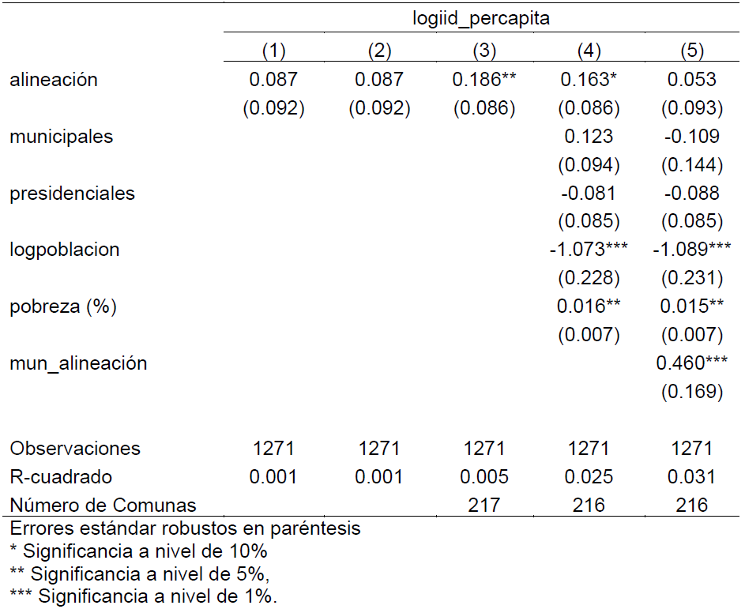
Resultados
Se evidencia que las variables alineación, municipales y presidenciales no tienen significancia, pero la variable mun_alineación presenta un coeficiente relevante, significativo al nivel 1%.
Bajo estos resultados, se estima que se realizan transferencias para inversiones en infraestructura deportiva cuando el alcalde del municipio es del mismo color político que el intendente en el año electoral, es decir el CPP es fuerte para quienes tienen alineación política.
Tabla: Inversiones en infraestructura deportiva en años electorales y alineación política alcalde – intendente

Slide 9
Conclusiones
Esta investigación da cuenta de la presencia de CPP, pues los intendentes que son designados por el Presidente de la República, aumentaron el presupuesto destinado a las inversiones en infraestructura deportiva para los municipios en año de elecciones municipales.
Los alcaldes de la misma coalición política del intendente recibieron mayores recursos que los alcaldes no alineados en las elecciones municipales de 2008, 2012 y 2016. Hay mayor inversión en las comunas que tienen, en promedio, menor población y un porcentaje de pobreza más alto.
Los resultados se relacionan con el enfoque oportunista (Rogoff y Sibert, 1988; Persson y Tabellini, 1990) que señalan la manipulación de instrumentos de política económica o la intervención en los gastos que son altamente visibles para el electorado, como la inversión en capital físico (Eslava, 2006b).
Se constató de la escasa transparencia en la información sobre inversiones a nivel de gobierno central, gobiernos regionales y los municipios. Solo hay mecanismos pasivos de acceso a la información.
Las instituciones ligadas al sector deportes, deberían establecer criterios o variables de priorización (variables socioeconómicas o deportivas) para guiar el financiamiento de la infraestructura deportiva, para disipar elementos discrecionales en la determinación de las obras a financiar.

Slide 10
Bibliografía
ACUÑA, H., CARRASCO, D., CARRASCO, M. y CAZOR, A. (2017). Transferencias gubernamentales discrecionales para la captura de votos: El caso de Chile. Economía y Política, 4(1), 37-96.
BRENDER, A y DRAZEN, A. (2003). Where Does the Political Budget Cycle Really Come From?. SSRN. https://papers.ssrn.com/sol3/papers.cfm?abstract_id=462820 [Consultado en 28 julio, 2019].
CERDA, R. y VERGARA, R. (2007). Business Cycle and Political Election Outcomes: New Evidence from The Chilean Democracy. Public Choice, 132, (1/2), 125-136. DOI: 10.1007/sl 1127-006-9138-5
CORVALÁN, A., COX, R. y OSORIO, R. (2018). Indirect political budget cycles: Evidence from Chilean municipalities. Journal of Development Economics, 133(C), 1-14. DOI: 10.1016/j.jdeveco.2018.01.001
ESPINOZA, A. (2013). Discrecionalidad política en la asignación de recursos: Evidencia de los gobiernos regionales y locales chilenos. Estado, Gobierno y Gestión Pública. 22, 63-86. DOI: 10.5354/0717-8980.2014.30321
ESLAVA, M. (2006b). Ciclos políticos de la política fiscal con votantes opuestos al déficit, el caso colombiano. El Trimestre Económico, 73 (2), núm. 290, 289-336. DOI: 10.2307/20856901
LARA B. y TORO, S. (2019). Tactical distribution in local funding: The value of an aligned mayor. European Journal of Political Economy, 56, 74-89. DOI: 10.1016/j.ejpoleco.2018.07.006
LARRAÍN, F., y ASSAEL, P. (1994). El ciclo político económico: teoría, evidencia y extensión para una economía abierta. Cuadernos de Economía, 92, 87-114.
ROGOFF, K. y SILBERT, A. (1988). Equilibrium Political Business Cycle. The Review of Economic Studies, 55(1), 1-16
SJAHRIR, D., KIS-KATOS, K. y SCHULZE, G. (2013). Political budget cycles in Indonesia at the district level. Economics Letters, 120(2), 342-345. DOI: 10.1016/j.econlet.2013.05.007
GONÇALVES, L. y VEIGA, F. (2007). Political business cycles at the municipal level. Public Choice, 131, 45–64. DOI: 10.1007/s11127-006-9104-2
VON GERSDORFF, H. (2018). El proceso presupuestario en Chile: opciones de reforma. Centro de Estudios Públicos, Santiago.

